Slide 1
مروری بر نظام سلامت کوبا
بسم الله الرحمن الرحیم
حسین بوذرجمهری
دانشجوی کارشناسی ارشد مدیریت خدمات بهداشتی و درمانی
یادمان چگورا در میدان انقلاب شهر هاوانا، در کنار وزارت کشور کوبا، جایی که چگوارا زمانی در آن کار می‌کرد. در پایین یادمان چگوارا به اسپانیایی نوشته شده است: «تا پیروزی، برای همیشه»

Slide 2
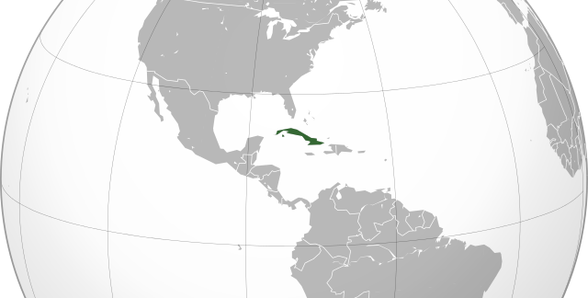
جغرافیا و تاریخچه کوبا
جمهوری کوبا کشوری است تشکیل شده از مجمع الجزایری در دریای کارائیب و پایتخت آن هاوانا است.

Slide 3
جغرافیا و تاریخچه کوبا (ادامه)
این جزیره در سال 1492 توسط کریستف کلمب فتح شد و در آن زمان به امپراتوری اسپانیا تعلق گرفت. در ۱۵۱۱ اولین اقامتگاه‌های اسپانیایی‌ها در کوبا تاسیس شد.
اسپانیا حدود ۱۰۰ هزار نفر از مردم بومی را به بردگی گرفت، آنها را مسیحی کرد و به جستجوی طلا واداشت. با این وجود پس از گذشت یک قرن عملاً این افراد بومی از بین رفتند. از جمله دلایل این اتفاق، شیوع بیماری عفونی اوراسیایی بود که به دلیل عدم مقاوت بومی گسترش یافت.
کوبا به مدت ۴۰۰ سال تحت استعمار اسپانیا قرار داشت (۱۵۱۱-۱۸۹۸). در این مدت اقتصادش بر پایه کشاورزی، معدن و صادرات شکر، قهوه و تنباکو به اروپا و بعدها آمریکای شمالی بود. این کارها در ابتدا توسط برده‌های آفریقایی که به کوبا آورده شده بودند انجام می‌شد.

Slide 4
جغرافیا و تاریخچه کوبا (ادامه)
در ۱۸۹۲ یک مخالف تبعید شده به نام خوزه مارتی، حزب انقلابی کوبا را در نیویورک پایه ریزی کرد. هدف این حزب استقلال کوبا از اسپانیا بود
اما مارتی تا آوریل ۱۸۹۵ نتوانست خود را به کوبا برساند. مارتی در دوس ریوس در ۱۹ می ۱۸۹۵ کشته شد. مرگ او او را به قهرمان ملی کوبا بدل کرد.
کوبا تا پایان جنگ اسپانیا-آمریکا در ۱۸۹۸ همچنان مستعمره اسپانیا باقی‌ماند. پس از جنگ آمریکا-اسپانیا، این دو کشور معاهده‌ای به نام معاهده پاریس را در ۱۸۹۸ امضا کردند که طی آن اسپانیا کشورهای پورتوریکو، فیلیپین و گوام را به ازای جمعاً ۲۰ میلیون دلار به آمریکا واگذر کرد.
در یک پیمان مشابه، اسپانیا متعهد شد که از پادشاهی بر کوبا چشم پوشی کند.

Slide 5
جغرافیا و تاریخچه کوبا (ادامه)
تئودور روزولت که در جنگ آمریکا-اسپانیا شرکت کرده بود و تا اندازه‌ای نیز به جنبش‌های استقلال خواهانه روی خوش نشان می‌دهد، در ۱۹۰۱ به عنوان رئیس جمهور آمریکا انتخاب شد و معاهده را واگذار کرد. به این شکل کوبا در ۱۹۰۲ به صورت رسمی از آمریکا مستقل شد و نام جمهوری کوبا به خود گرفت.
تحت شرایط جدید کوبا، آمریکا حق مداخله در امور داخلی کوبا و همچنین روابط اقتصادی و سیاسی‌اش با دیگر کشورها را برای خود محفوظ نگه داشت.
بین سالهای ۱۹۵۳ و ۱۹۵۹ انقلاب کوبا اتفاق افتاد که منجر به براندازی دیکتاتوری فولخنثیو باتیستا ثالدیوار و روی کار آمدن دولت جدید به رهبری فیدل کاسترو گردید.

Slide 6
منطقه کوبا در WHO
کوبا در منطقه‌ی امریکایی WHO قرار دارد که شامل کشورهای امریکا، کانادا، برزیل و دیگر کشورهای قاره اروپا میشود.

Slide 7
آمار کلّی و مقایسه‌ای کوبا
کشور | کوبا | ایران | آلمان | انگلستان | امریکا
مساحت (Km²) | ۱۰۹٬۸۸۴ (۱0۶مین) | ۱٫۶۴۸٫۱۹۵ (۱۸مین) | ‪۳۵۷۱۲۱٫۴۱ (6۳مین) | ۲۴۳،۶۱۰ (79مین) | ۳۱۴٬۷۲۴٬۰۰۰ (3مین)
جمعیت (میلیون) | 11 | 77 | 81 | 62 | 314
GDP (میلیارد دلار) | ۵۷٬۴۹۰ (68مین) | ۳۳۷٬۹۰۰ (29مین) | ۳٬۳۰۶٬۰۰۰ (چهارم) | ۲٬۲۵۹٬۰۰۰ (ششم) | ۱۴٬۶۲۰٬۰۰۰ (اول)
سرانه GDP (دلار) | ۶۵۰۰ (91مین) | 8000 (82مین) | 41800 (23مین) | 38700 (27مین) | 50000 (15مین)
ضریب جینی | 30 | 44/5 | 27 | 34 | 45
HDI | 0/815 (44مین) | 0/795 (70مین) | 0/885 (10مین) | 0/849 (25مین) | 0/902 (چهارم)

Slide 8
آمار کلّی و مقایسه‌ای سلامت
کشور | کوبا | ایران | آلمان | انگلستان | امریکا
امید به زندگی | 76/81 | 72/76 | 78/83 | 79/83 | 76/81
نسبت پزشک به جمعیت (در 1000 نفر) | 6/7 | 0/9 | 3/7 | 2/7 | 2/4
نسبت پرستار به جمعیت (در 1000 نفر) | 9/1 | 1/4 | 11/4 | 10/1 | 9/8
نسبت تخت بیمارستانی به جمعیت (در 1000نفر) | 5/9 | 1/7 | 8/3 | 3 | 3
نرخ مرگ و میر نوزادان | 3 | 10 | 2 | 3 | 4
نرخ باروری | 1/4 | 1/9 | 1/4 | 1/8 | 1/9
درصد شیوع ایدز در جمعیت افراد بین 15 تا 49 سال | 0/2 | 0/1 | 0/2 | 0/3 | 0/6

Slide 9
آمار کلّی و مقایسه‌ای سلامت
کشور | کوبا | ایران | آلمان | انگلستان | امریکا
درصد مخارج سلامت از GDP | 8/6 | 6/7 | 11/3 | 9/4 | 17/9
درصد مخارج همگانی از کلّ مخارج سلامت | 93 | 40 | 76 | 83/5 | 47/1
درصد پرداخت از جیب از مخارج خصوصی سلامت | 100 | 88 | 55/6 | 56/4 | 22/3
درصد مخارج همگانی سلامت از کلّ مخارج دولت | 11/2 | 11/5 | 17/9 | 16/3 | 19/3
سرانه مخارج سلامت | 405 | 1562 | 4617 | 3495 | 8895
رتبه در گزارش WHO 2000 | 39 | 93 | 25 | 18 | 37

Slide 10
سرانه هزینه‌های کلّی سلامت
میانگین کشورهای منطقه WHO
کوبا
http://www.who.int/gho/countries/cub.pdf?ua=1

Slide 11
10 علّت اصلی فوت در کوبا
همچون تمامی کشورهایی که از لحاظ سلامت عمومی جایگاه مناسبی دارند، در کوبا نیز علّت اصلی فوت بیماریهای مزمن و مخصوصاً بیماریهای قلبی میباشد که این مسئله از وجود مراقبتهای اولیّه مطلوب آگاهی میدهد.
http://www.who.int/gho/countries/cub.pdf?ua=1

Slide 12
نظام سلامت کوبا پیش از انقلاب
در دهه ۱۹۵۰، کوبا یکی از بهترین خدمات پزشکی را در قاره آمریکا دارا بود و فاصله‌ای با کیفیت خدمات بهداشتی در آمریکا و کانادا نداشت.
کوبا یکی از پیشگامان در معیار «امید زندگی» بود و تعداد پزشکان به ازای هر هزار نفر جمعیت در کوبا از بریتانیا، فرانسه و هلند نیز بالاتر بود. همچنین در آمریکای لاتین پس از اوروگوئه و آرژانتین رتبه سوم متعلق به کوبا بود.
در مجموع، میزان مرگ و میر در این کشور بسیار پایین بود (سومین کشور جهان) و طبق آمار سازمان بهداشت جهانی، کوبا دارای پایین‌ترین میزان مرگ و میر نوزادان در آمریکای لاتین بود.
با این وجود نابرابری‌هایی وجود داشت. چرا که اکثر پزشکان کوبا در شهرها و مناطق مهم حضور داشتند. به عبارت دقیق تر، تنها ۸ درصد جمعیت روستانشین به امکانات بهداشتی-درمانی دسترسی داشتند.

Slide 13
نظام سلامت کوبا پس از انقلاب 1959
دولت جدید کوبا، به حمایت از خدمات بهداشتی همگانی برخاست. در سال۱۹۶۰ چه‌گوارا که پزشکی انقلابی بود اهداف خود را برای آینده خدمات بهداشتی در کوبا در یک مقاله تحت عنوان «در باب پزشکی انقلابی» ارائه کرد. در این کتاب چنین آمده است:
کاری که امروز به وزارت بهداشت و سازمان‌های مشابه، سپرده می‌شود ارائه خدمات بهداشتی همگانی برای بیشترین تعداد افراد ممکن، طرح‌ریزی برنامه‌های پزشکی در رابطه با پیش‌گیری از بیماری‌ها، و راهنمایی مردم برای انجام فعالیت‌های بهداشتی است.
این اهداف، تقریباً پس از مدت ناچیزی، به دلیل مهاجرت دسته‌جمعی نزدیک به نیمی از پزشکان کوبا به آمریکا، و ترک کشور مختل شد. پس از این اتفاق، کوبا تنها دارای ۳۰۰۰ پزشک و ۱۶ پروفسور در بخش پزشکی دانشگاه هاوانا بود.
در ابتدای دهه ۱۹۶۰، وزارات بهداشت و خدمات درمانی برنامه‌ای را برای ملی‌سازی و بومی‌سازی خدمات پزشکی و درمانی آغاز کرد.

Slide 14
نظام سلامت کوبا پس از انقلاب 1959
در سال ۱۹۷۶، برنامه‌های خدمات درمانی-پزشکی کوبا در اصل ۵۰ نسخه تجدیدنظر شده قانون اساسی کوبا چنین عنوان شد:
دسترسی به خدمات و مراقبت‌های بهداشتی حقّ همه انسانهاست. دولت این حق را با ارائه مراقبت‌های پزشکی و بیمارستانی رایگان تضمین می‌کند. به عبارت دقیق‌تر، از طریق تاسیس شبکه خدمات پزشکی روستایی، درمانگاه‌های چندگانه، بیمارستان‌ها، مراکز پیشگیری و درمان تخصصی، ارائه رایگان خدمات دندانپزشکی، ترویج کمپین‌های عمومی بهداشت، آموزش بهداشت، معاینه‌های پزشکی منظم، واکسیناسیون عمومی و سایر معیارهای سنجش برای پیشگیری از شیوع بیماری‌ها. تمامی اقشار جامعه در این فعالیت‌های و برنامه‌ها از طریق سازمان‌های اجتماعی و مردمی شرکت می‌کنند.
نسبت تعداد پزشک به بیمار در کوبا طی نیمه دوم قرن بیستم به شکل چشمگیری افزایش یافت. به عبارت دقیق‌تر، از 0/92 پزشک در هزار نفر در سال ۱۹۵۸، به 5/82 پزشک در هزار نفر در سال ۱۹۹۹ رسید.

Slide 15
نظام سلامت کوبا پس از انقلاب 1959
در دهه ۱۹۶۰، کوبا، برنامه واکسیناسیون‌های همگانی را پیاده کرد. این اقدام باعث ریشه‌کن شدن بسیاری از بیماری‌های واگیردار از جمله فلج اطفال و سرخجه شد. هر چند که برخی بیماری‌ها طی دوره خاص (فشار اقتصادی) در دهه ۱۹۹۰ افزایش یافت (نظیر آبله مرغان، هپاتیت و سل).
برنامه‌های دیگر شامل اقدام برای کاهش میزان مرگ و میر نوزادان در ۱۹۷۰ بود که به ویژه معطوف به مراقبت‌های والدینی و مربوط به مادر می‌شد.

Slide 16
نظام سلامت کوبا در دوره‌ی خاص
بین سالهای 1990 تا 1995 با فروپاشی بلوک شرق و قطع شدن یارانه‌های ارسالی از شوروی کوبا دچار قحطی شد که کوبایی‌ها به آن دوره‌ی خاص میگویند.
در این دوره میانگین وزن کوباییها 5 تا 25 درصد کاهش یافت.
میزان مرگ و میر بین سالهای 1982 تا 1993، به میزان 20درصد افزایش یافت.
30 هزار کوبایی از کشور فرار کردند.
در نهایت کوبا سیستم بازار خصوصی کشاورزی امریکا را در سال 1994 پذیرفت.

Slide 17
وضعیت فعلی کوبا
حکومت کوبا دارای یک سامانه بهداشتی ملی است و مسئولیت‌های مالی و اجراییِ ارائه خدمات بهداشتی به تمامی شهروندان کوبا به عهده این سازمان است.
هیچ بیمارستان یا درمانگاه خصوصی در کوبا وجود ندارد و ارائه تمامی خدمات بهداشتی توسط دولت و بصورت رایگان انجام می‌گیرد.
کوبا یکی از بالاترین آمارهای «امید زندگی» در منطقه را دارا است. به عبارتی دیگر میانگین «امید زندگی» در این کشور ۷۷٫۶۴ سال است (تنها پایین‌تر از آمریکا با میانگین ۷۸٫۱۱ سال عمر).
در کوبا، مراقبت‌های پزشکی پیش‌گیرانه، آزمایش‌های تشخیص بیماری و داروها برای بیماران بستری در بیمارستان رایگان هستند.
با این وجود برخی موارد پزشکی رایگان نیست. افراد می‌توانند این موارد را از فروشگاه‌های دولتی تهیه کنند. قمیت این موارد پایین است چرا که دولت برای آن‌ها یارانه در نظر گرفته است. برای بیمارانی که درآمد پایین دارند این موارد نیز رایگان است.

Slide 18
Cuba leads the world in lowest patient per doctor ratio; how do they do it?
Cuban healthcare system is universal and free.
Cuba produces more primary care practitioners per capita
Medical education in Cuba is free, all doctors interested in specializing must first serve two years working in primary care.
Graduating doctors are not driven to specialize by salary incentives.
People marvel at how Cuba has “accomplished so much with so little.” And they marvel with good reason. According to the World Health Organization, Cuba spent only $503 per capita on healthcare in 2009, the U.S. spent almost 15 times that sum. In fact we in the US spent $421 per person just on the administration of the private healthcare insurance system, almost enough to fund the Cuban system

Slide 19
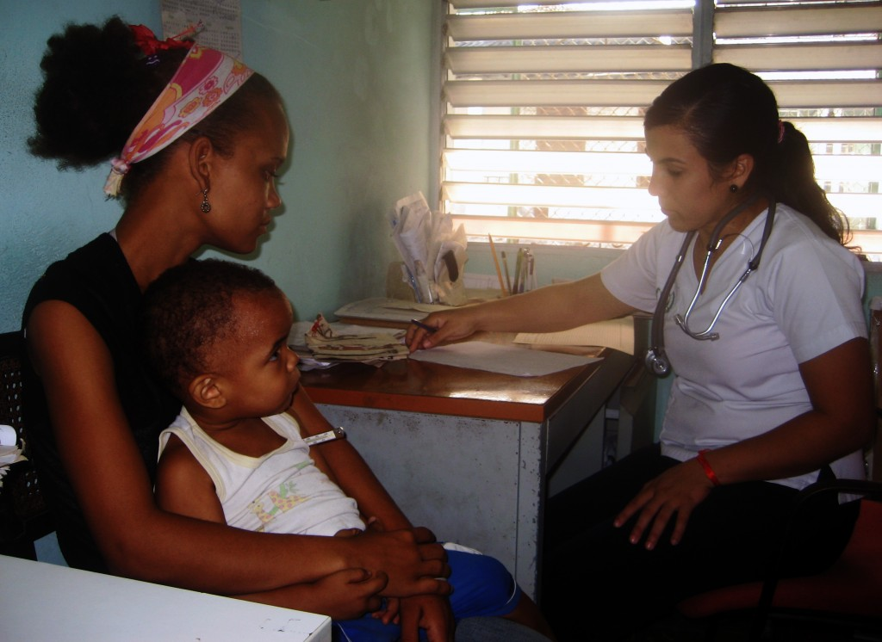
Cuba leads the world in lowest patient per doctor ratio; how do they do it?
In 2005 Cuba had 70,594 doctors. Before the revolution in 1959, there were only an estimated 6,000 doctors; somewhere around half left the country after 1959. This means they must have graduated an average of 1,469 Cuban doctors per year, not including the some 5,000 international students who graduate each year from Cuban medical schools.
Paraguayan 5th year student participating in primary care in Havana, Cuba. (2011,by Joanna Mae Souers)

Slide 20
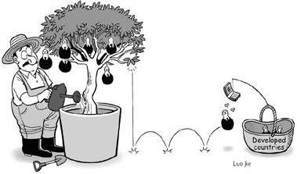
Cuba leads the world in lowest patient per doctor ratio; how do they do it?
Cuba leads the world with the lowest patient to doctor ratio, 155:1, while the U.S. trails way behind at 396:1. With a surplus of Cuban doctors, Cuba is able to help ailing nations around the world. They have medical missions in over 75 different countries lead by nearly 40,000 health professionals, almost half of them are doctors.
The United States by contrast imports doctors from poorer countries, further contributing to the brain drain of professionals from poorer countries to rich ones.

Slide 21
Cuba leads the world in lowest patient per doctor ratio; how do they do it?
In Cuba education is free. Room and board, books and amenities are included. Doctors are not burdened by student loans and live comfortably though not extravagantly. Harvard Medical School states in their admissions statement that an “un-married first year medical student” will spend approximately $73,000 for the 2011-2012 academic year. This includes tuition, room and board, books, etc. Now times that by four and you have a whopping $292,000 to shell out to become a Harvard doctor.

Slide 22
The Cuban health paradox (the black swan)
The exception, it is often said, proves the rule. One black swan suffices conclusively to refute the proposition “All swans are white.” The Cuban experience, over the last 50 years, may be just such a black swan. Spiegel and Yassi (2004: 204) refer to it as “the Cuban health paradox”:
It is widely recognized that Cuba, despite poor economic performance, has achieved and sustained health indices comparable to those in developed countries …

Slide 23
The Cuban health paradox (the black swan)
Cuba
The World Health Report 2006
Life expectancy at birth plotted against GDP per capita, 139 countries

Slide 24
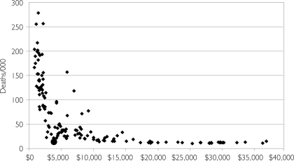
The Cuban health paradox (the black swan)
The World Health Report 2006
Cuba
Mortality before age 5 plotted against GDP per capita, 139 countries

Slide 25
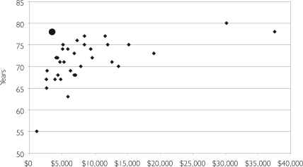
The Cuban health paradox (the black swan)
Cuba
The World Health Report 2006
Life expectancy at birth plotted against GDP per capita, the Americas

Slide 26
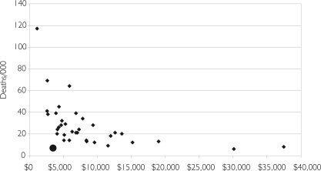
The Cuban health paradox (the black swan)
The World Health Report 2006
Cuba
Mortality before age 5 plotted against GDP per capita, the Americas

Slide 27
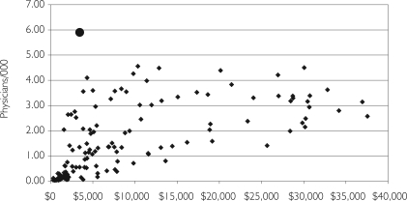
The Cuban health paradox (the black swan)
Cuba
The World Health Report 2006
Physicians per 1,000 population plotted against GDP per capita, 139 countries

Slide 28
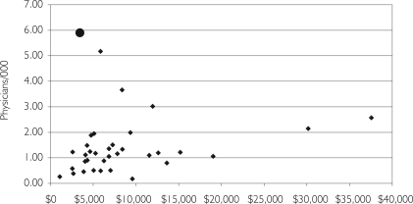
The Cuban health paradox (the black swan)
Cuba
The World Health Report 2006
Physicians per 1,000 population plotted against GDP per capita, the Americas

Slide 29
سیکو
سیکو (sicko) فیلم مستندی از مایکل مور درباره سیستم بهداشت و درمان آمریکاست. این فیلم نخستین بار در سال ۲۰۰۷ اکران شد. مور در این فیلم، سیستم بهداشت و درمان آمریکا را به کشورهایی چون انگلستان، فرانسه، کانادا و حتی کوبا مقایسه کرده و آنرا به شدت به چالش می‌کشد.
در ادامه 10 دقیقه از این فیلم که از نزدیک به بررسی سیستم بهداشت و درمان کوبا می‌پردازد را مشاهده خواهید کرد. در این فیلم شهروندان امریکایی برای دریافت خدمات رایگان به کوبا سفر کرده‌اند و تفاوت هزینه‌های بهداشت و درمان امریکا را با کوبا لمس میکنند. این تفاوت به حدی است که شاهد اشکهای آنها هستیم. نکته‌ی حائز اهمیت آنجاست که این افراد شهروندان معمولی امریکا نیستند بلکه قهرمانان ملّی هستند که در واقعه یازدهم سپتامبر امدادرسانی کرده‌اند و علّت اصلی بیماری آنها نیز صدمات ناشی از این امدادرسانی بوده است.

Slide 31
منابعی برای مطالعه‌ی بیشتر
سخنرانی چگوارا با عنوان «در باب پزشکی انقلابی»: http://www.monthlyreview.org/0105guevara.htm
کتاب مراقبتهای اولیّه‌ی سلامت در کوبا: انقلابی دیگر http://bookzz.org/book/1092027/2fda95
کتاب پزشکان انقلابی:چگونه ونزوئلا و کوبا در حال تغییر دادن مفهوم جهانی مراقب بهداشتی و درمانی هستند http://bookzz.org/book/2289623/f31cde
مقاله‌ی Lessons from the margins of globalization: appreciating the Cuban health paradox http://www.ncbi.nlm.nih.gov/pubmed/15134135
مقاله‌ی Health in cuba: http://ije.oxfordjournals.org/content/35/4/817.short

Slide 32
منابع
Health consequences of Cuba's Special Period. Canadian Medical Association Journal. available at: http://www.pubmedcentral.nih.gov/articlerender.fcgi?artid=2474886
Cuba leads the world in lowest patient per doctor ratio; how do they do it? By Joanna Mae Souers available at: http://www.socialmedicine.org/2012/07/30/about/cuba-leads-the-world-in-lowest-patient-per-doctor-ratio-how-do-they-do-it/
Thomas McKeown, Meet Fidel Castro: Physicians, Population Health and the Cuban Paradox. By Robert G. Evans. Available at: http://www.ncbi.nlm.nih.gov/pmc/articles/PMC2645168/

Slide 33
منابع
Educ Health (Abingdon). 2006 Nov;19(3):385-7. The World Health Report 2006: working together for health. Guilbert JJ.
World Bank Open Data: free and open access to data about development in countries around the globe. Available at: http://data.worldbank.org/indicator
World Health Organization. http://www.who.int/countries/en/
Wikipedia: The Free Encylcopedia. http://fa.wikipedia.org/

